Slide 1
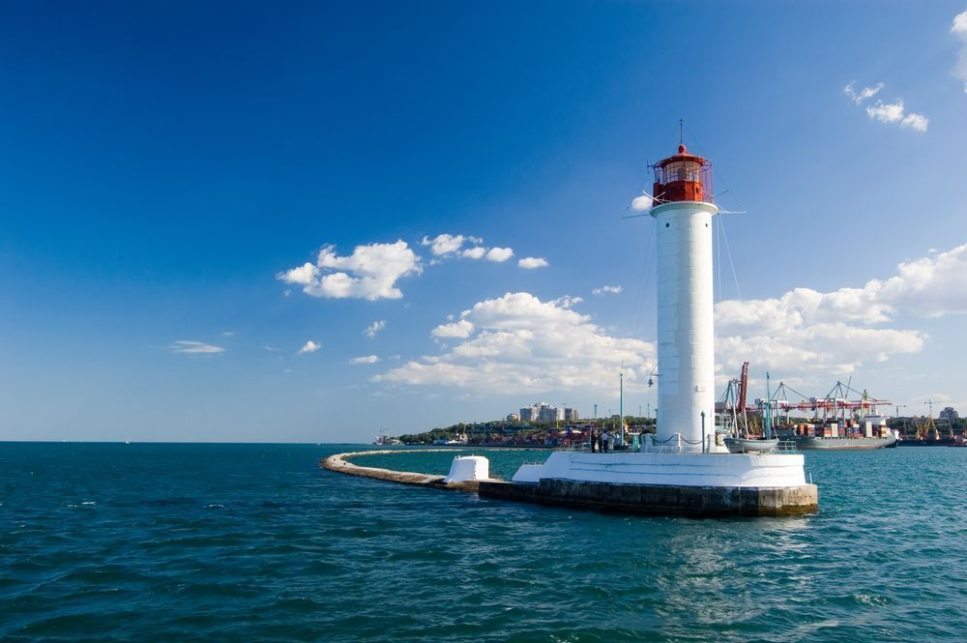



Проєкт RESPONSE Формування інституціональної готовності до реагування на забруднення/засмічення Чорного моря
НАЦІОНАЛЬНА АКАДЕМІЯ НАУК УКРАЇНИ
Державна установа
«Інститут ринку і економіко-екологічних досліджень НАН України»

Slide 2
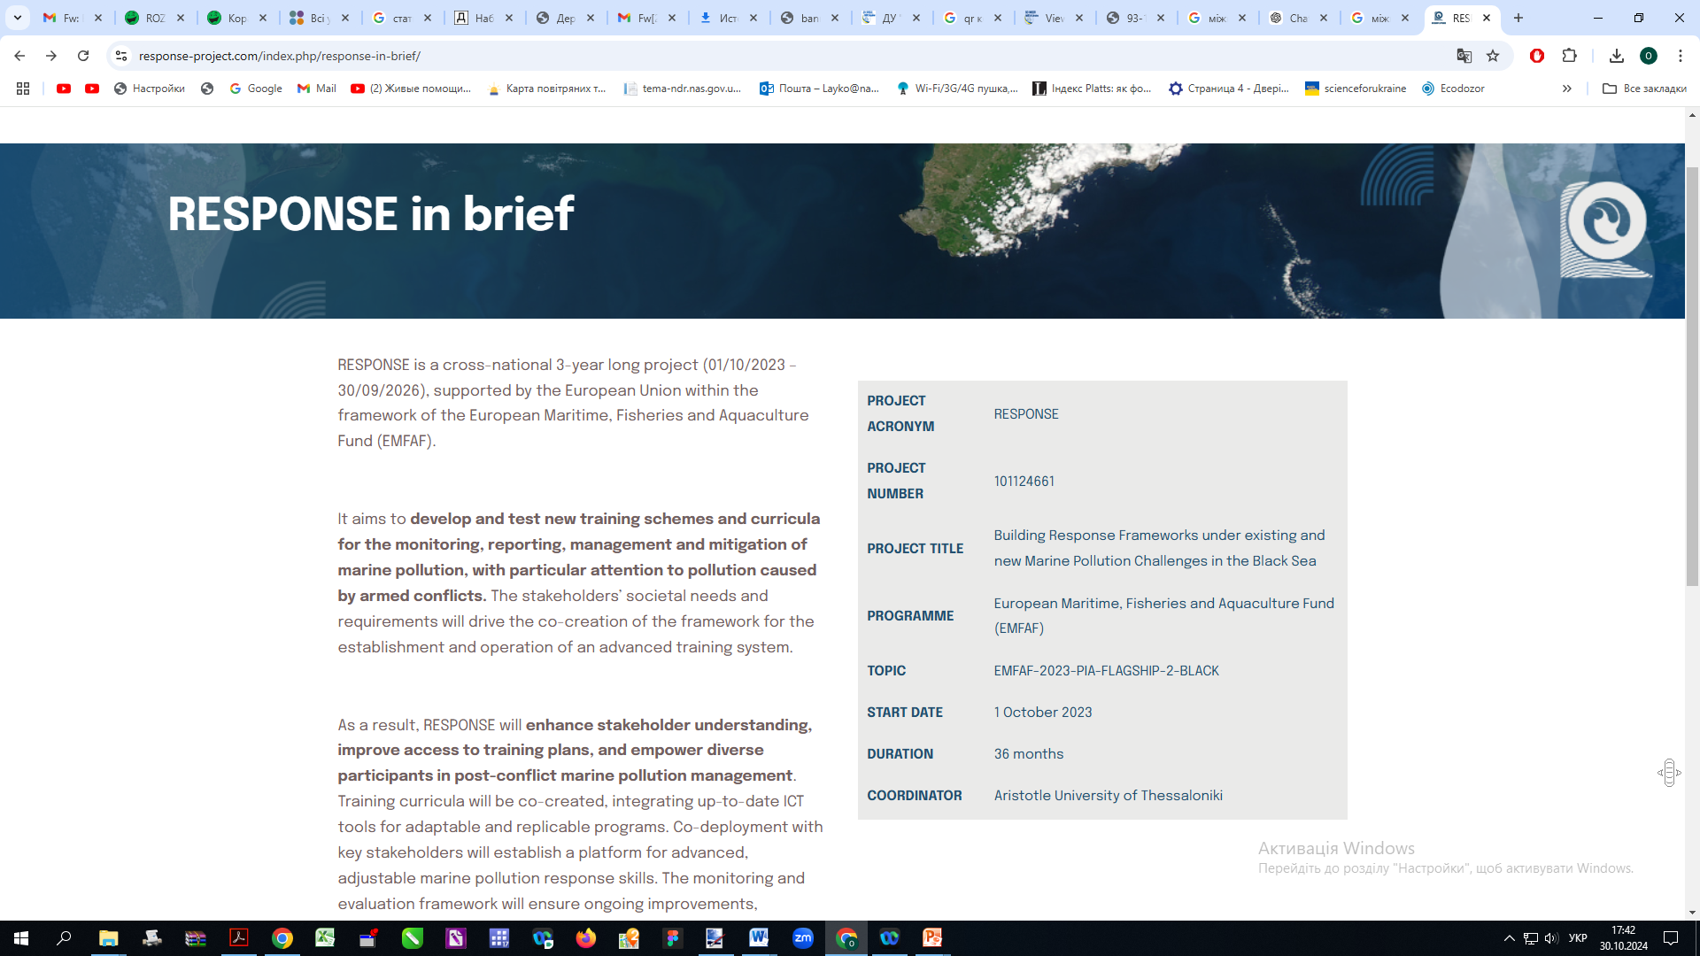






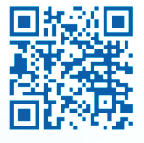

1

Slide 3

2
Ключові завдання проєкту:
Проаналізувати існуючі та розробити нові навчальні схеми та навчальні програми для моніторингу, звітності, управління та зменшення наслідків забруднення моря, приділяючи особливу увагу забрудненню, спричиненому збройними конфліктами
Визначити та залучити ключові зацікавлені сторони і ключові органи/організації
Надати спеціалізовані навчальні програми ключовим органам/організаціям. Такі програми мають впроваджуватись в реальну діяльність стейкхолдерів, а також оновлюватись на регулярній основі протягом тривалого періоду

Slide 4
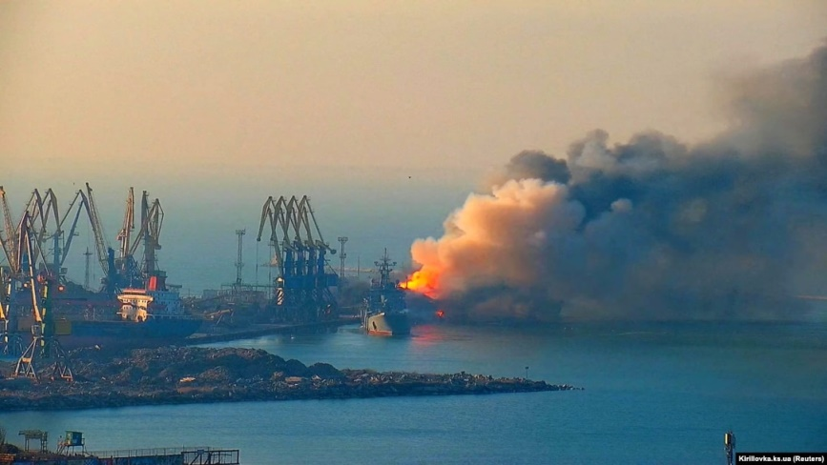
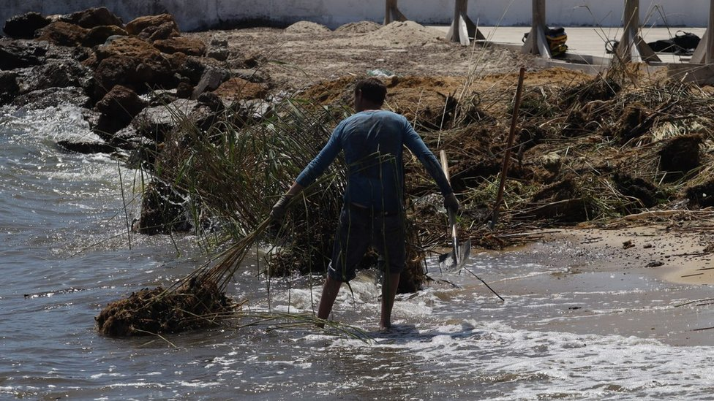
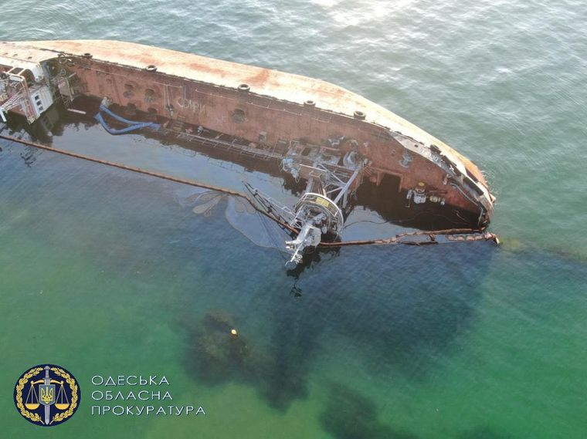
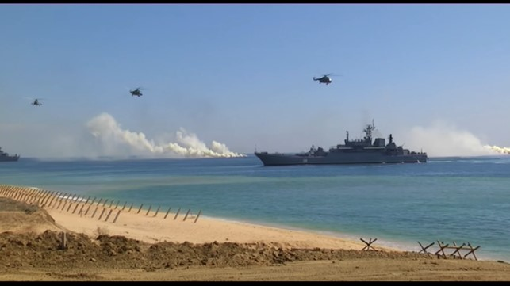
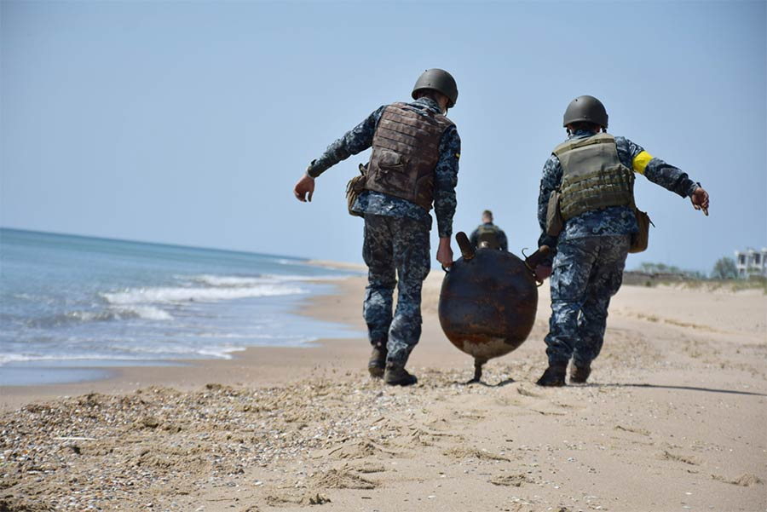

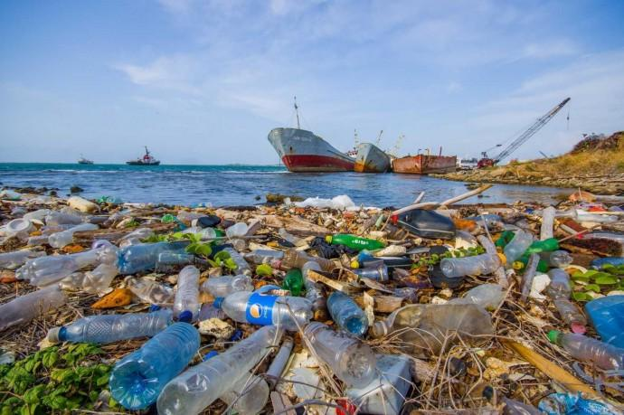
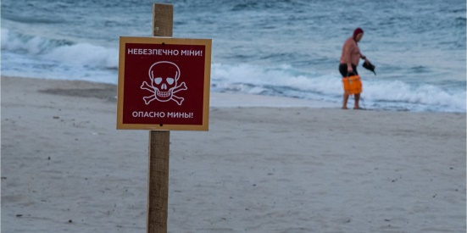
3
Забруднення і засмічення Чорного моря внаслідок війни рф проти України
Тисячі загиблих дельфінів, хімічне забруднення води через затоплення російських суден, уламки ракет та міни у прибережних зонах — це лише частина наслідків розпочатої Росією повномасштабної війни проти України для Чорного моря. Водночас підрив окупантами Каховської ГЕС спричинив масштабне опріснення морської води.

Slide 5
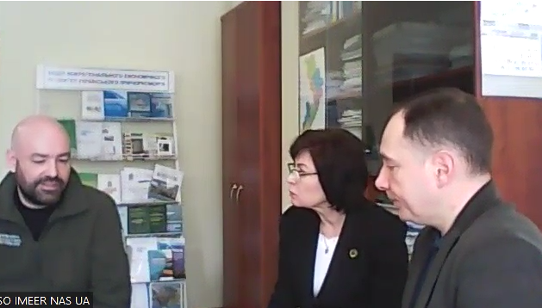
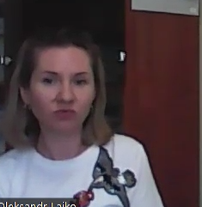
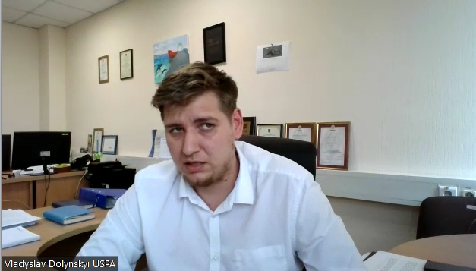
Здійснені активності за проєктом
4
Визначені ключові органи влади, установи та організації, наукові установи та університети в сфері реагування на забруднення Чорного моря
Проведені інтерв'ю з ключовими стейкхолдерами
Більше 200 організацій в Україні (Міністерства, Адміністрації, Державні служби, Інспекції, Установи, ГО, Університети)
Більше 10 очних інтерв'ю з ключовими стейкхолдерами

Slide 6
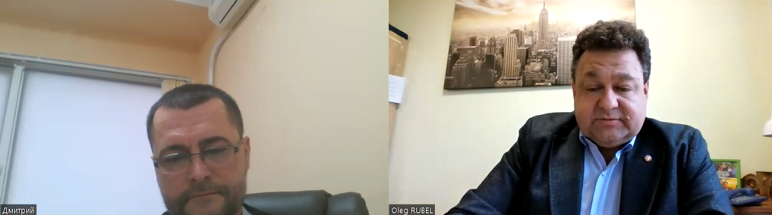
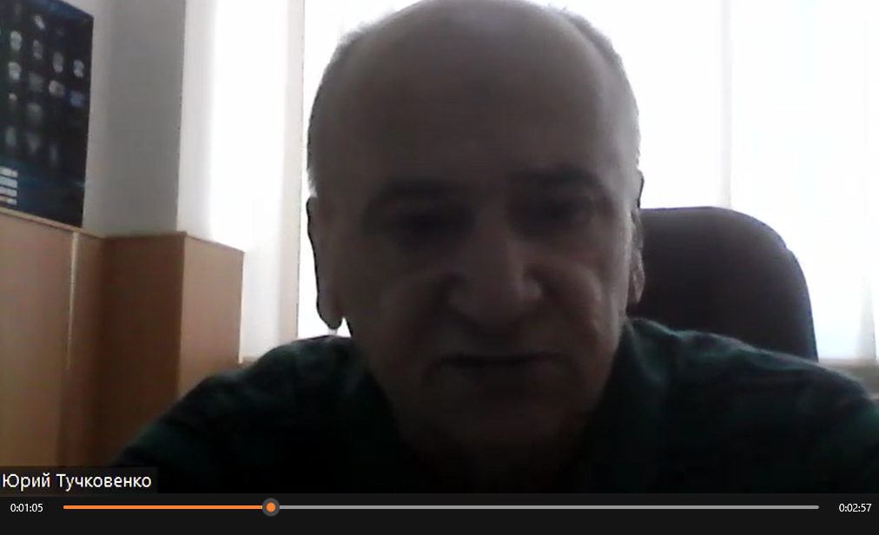
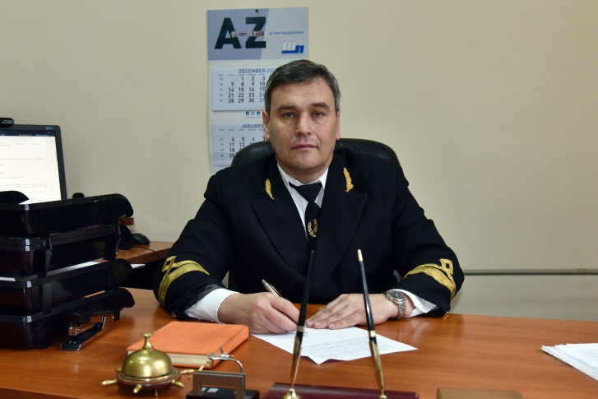
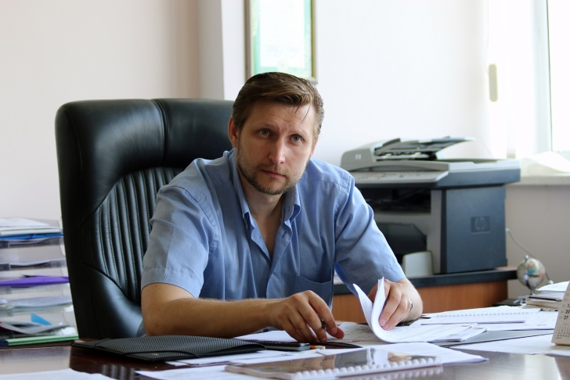
Активна участь стейкхолдерів
5

Slide 7
Структура проєкту RESPONSE
6
WP 1 State of Play
WP 2 Monitoring and training programs
WP 3 Setting-up and operating new curricula on marine pollution
WP 4 Communication, dissemination and exploitation
WP 5 Project management and coordination

Slide 8

Здійснені активності за проєктом
7
Визначені типи забруднення моря
Визначено вплив забруднення на компоненти екосистеми
Складено звіт про моніторинг освітніх програм з реагування на забруднення Чорного моря
Оцінені навчальні можливості органів BS
Аналіз типів і джерел забруднення в мирний час і під час війни
Більше 15 освітніх програм
Оцінка стану освітніх програм, типів забруднення
Визначені пріоритети для вдосконалення освітніх програм в Україні і країнах BS

Slide 9

The Assessment lists summarizing and ranks success of factors and barriers in operational preparedness and response processes in Black Sea countries
8
Key success factors
Practical relevance and demand on the training course results
The course meets global and national standards
The course includes discussion of case studies
The institutions, providing the course receive governmental support
The course provides training on waste recycling models. The most relevant types/sources of marine pollution are addressed in the training course
The course incorporates data from scientific research and monitoring
The course has aspects of inclusiveness
% of total number of Stakeholders have mentioned as relevant
72%
Major barriers
67%
Lack of financial and technical support,
lack of modern equipment
The data on state in case of emergencies or pollution from accidents are restricted for public use
Lack of methodological support
Some of the courses are highly specified: adress to specific types of polution (e.g. oil polution only)
Lack of trainers with experience
There is lack of networks for the “response readiness”. Institutions are not aware of other’s training courses
Some authorities don’t have institutional responsibility
89%
Current training courses, plans and curricula
56%
77%
55%
51%
44%
50%
43%
35%
47%
30%
44%
To provide more effective framework for the wealth and sustainability of training results

Slide 10



Подальші активності за проєктом
9
Створити покращені навчальні програми разом із ключовими зацікавленими сторонами
Практичний посібник, методичне керівництво для застосування
Цифровий інструментарій для створення, виконання та оновлення навчальних програм
Регіональний план дій для розширення можливостей зацікавлених сторін
Апробація та уточнення навчальних планів
Організація національних семінарів
Фактичне навчання для стейкхолдерів
Досягти оперативної готовності реагування на забруднення та оцінки ризиків

Slide 11

Подальші активності за проєктом
10
Створення мереж і потенціалу передачі результатів проекту в інші країни BS
Синергія з відповідними додатковими проектами та ініціативами
Навчальні візити до країн BS
Залучення ключових цільових груп (наприклад, відповідних зацікавлених сторін, політиків, широкої громадськості, широкої наукової спільноти)
Заходи з розповсюдження
Участь у науково-розповсюджувальних заходах, Інформація через веб-сайт та соціальні мережі
Розширити мережу нових зацікавлених сторін серед організацій BS, які займаються реагуванням на забруднення моря

Slide 12

Подальші активності за проєктом
11
Підвищення обізнаності стейкхолдерів про досягнення та результати проєкту
Створення і підтримка активності спільноти стейкхолдерів
Практична реалізація цілей і досягнень проєкту, втілення в життя покращених тренінгових (освітніх) програм
Забезпечення самостійної життєздатності результатів і напрацювань проєкту

Slide 13
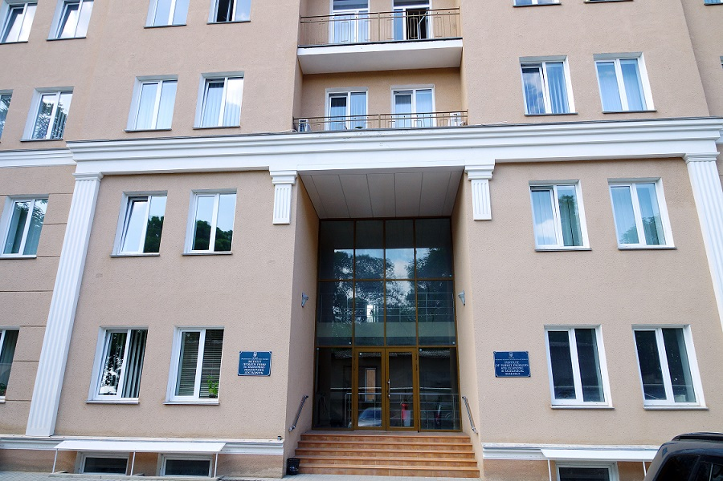
Дякую за увагу!
Address: 65044, Ukraine, Odesa, Frantsuzkyi boulevard, 29 Тел/факс: +3(048) 722-29-05, 722-66-11 www.impeer.org.ua

